Slide 1

A DINI DI LOBI E TRUSU
Les 9 fu 29 Awgestes 2026

Slide 2

«Fu di mi abi furu pina e'n mi ati e beifi ,mi skrifi yu, nanga furu watra ai, no fu yu abi sari, ma dati yu sa sabi a lobi di mi abi so furu gi yu.» (2 Kor. 2:4)

Slide 3









Te wi diki ini a stuka fu Pawles, namku a tweide brifi gi den sma fu Korente, wi e si dati a apostel gridi fu sabi fa ai go nanga a kerki.
Ala di noiti a ben de makriki fu waka tapu a pasi fu Gado, ini a grontapu disi, di furu nanga sondu , ini a fosi hondro yari , fu kari yusrefi wan kresten, ben kan tya seriusu problema.
Pawles e seti a kerki kon fu miti den problema disi.Na insei nanga dorosei. A leri den fu abi wan skin makandra ,nanga lobi di no e suku ensrefi. A rai disi kan leri wi tide fu de “ a switi smeri di e tya libi.” ( 2 Kor. 2:16).
A trostu fu Gado te yu e lij
Santa fasi nanga seriusu fasi ini a dini
Tya yu srefi nanga koni
Pardon nanga meki bun
A switi smeri fu Krestes

Slide 4


A TROSTU FU GADO TE YU E LIJ
“Ma tangi fu Gado, di e tyari wi alaten leki dungru oso sma ini Krestes ini wan glori waka e’n Ai gebroiki wi fu panya a switi smeri fu a koni fu En na ala presi.” (2 Korente 1:4)
A tweide Korente na a brifi pe Pawles e taki moro furu abra trowstu . A kerki ben e psa muilek ten e’n a brifi di Pawles ben skrifi a fesi,ben tya sari ati gi den.
A trowstu fu Gado
Ai fri wi fu frede
Ai memre wi fu den ten , di A ben yepi wi
Ai yepi wi fu psa pina
Ai meki wi kon bigi na yeye fasi
Ai kraka wi fu begi gi trawan
Wi e trostu makandra so leki fa Gado e trowstu wi
Ma a sari dati ben kmoto fu “Gado”, di ben e tya drai libi.( 2 Kor.7:10) So Pawles no wani dati a sari disi no ben moro den, ma dati a ben sa trostu den.
Ensrefi ben psa ten, pe en eigi libi ben abi risikow e’n a ben lasi ati.( 2 Kor. 1:8-10). Ma. Gado ben trowstu en, dan now ai gi a trostu dati na a kerki.
( 2 Kor.1:6).

Slide 5

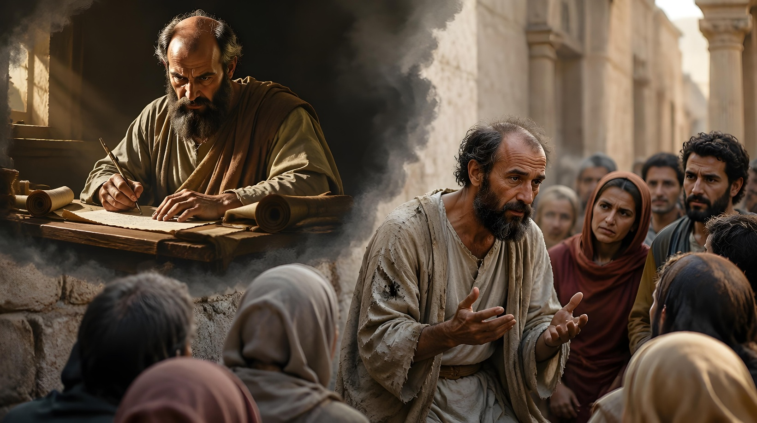


SANTA FASI NANGA SERIUSU FASI INI A DINI
“Now fu disi wi e dyaf :Wi konsensi e getoigi, dati wi tyari wi srefi ini grontapu, spesrutu ini wi libi makandra nanga yu,dati wi no e lei e’n wi seriusu wan gadofasi. Wi du so, ma wi no hanga na a koni fu grontapu, ma na a kenade fu Gado.” (2 Kor.1:12)
Son sma ben e luku Pawles ondro ondro. Den ben e sori finga na en tapu dati a ben swaki e’n a ben e dege dege( 2 Kor.10:10) Fu dati, e’n fu den ben kan teki en rai en hori en, a ben de fanowdu fu a apostel ferdeideg ensrefi teige den sani di ben e taki.
Leki wan man a no ben e teri ensrefi ( Efeise) 3:8) . Ma nanga a genade fu Gado, a ben kan dyaf,dati a ben abi wan krin konsensi.( 2 Kor. 1:12).
En nanga den tra wrokoman ben taki nanga bradi kanti fu den mofo , dati a fasi fa a ben tyari ensrefi ben de santa, seriusu [krin], ini a kerki nanga dorosei.
Fu dat’ ede,den skrifi fu Pawles ben fri , sobu a no ben de wan tu mofo gon. A ben hopu dati den brifi disi ,sma ben sa leisi e’n ferstan den,fu si den leki sani di Santa nanga seriusu – Dat’ wani taki , a skrifi nanga lobi gi den e’n suku soso bun fu den .( 2 Kor. 1:13,14).

Slide 6



TYA YUSREFI NANGA KONI
“Mi e kari Gado leki mi getoigi – mi e sweri – mi duen fu kibri yu, dati mek’ mi no kon baka na Korente” ( 2 Kor.1:23)
Ini en fosi brifi, Pawles meki den sma fu Korente sabi sortu pasi a ben sa waka.( 1 Kor. 16:5-11):
Efeise
Masedoni
Korente
Yudeiya
Ini wan tra brifi ( 2 Kor. 7:8) a meki den sabi dati a ben sa kon na den tu leisi.( 2 Kor.1 :15,16):
Efeise
Masedoni
Korente
Yudeya
Korente
Toku a tyenti fu prakseri , dan a teki a besroiti no go na den a fosi leisi( 2 Kor. 1:23) Den frander disi meki so wan fu den ben habi kritik,dati a ben e dege dege,a no ben e wroko bun. Sainde a ben kenki prakseri?
A de fu Pawles ini Korente ben sori dati a ben de fanowdu, bika fu den problema di ben de. Ma den sma di ben abi kritik,ben wani fu dyugu dyugu ben musu kon, ma yoisti dati a no ben wani, bika a lobi fu en gi den ben bigi.( 2 Kor.2 :1-4).

Slide 7





PARDON NANGA MEKI BUN
“Dan suma yu gi pardon, mi owktu e gi pardon; bika san mi gi pardon, efu mi abi fu gi pardon, mi gi pardon na Krestes fesi fu yu ede.” (2 Kor.2:10)
Di Pawles ben de na pasi e go na Troas, Tites go na Korente ..Fu Troas, Pawles go na Masedoni. Ma a ben bruya fu tru, bika Tites ben kon miti en na ini Troas, fu gi en nyunsu fu a kerki ini Korente. ( 2 Kor. 2: 12,13).
Wan syatu pis ten na baka, tefu kba Tites miti Pawles ini Masedoni. A taigi en fa a kerki ben breiti nanga den sani di Pawles ben skrifi.
( 2 Kor. 7:5-9,13-16).
Wan fu den sani di den musu ben poti krin, ben de strafu di kerki ben sa musu gi. Den arki a apostel, so a sma di ben abi fowtu, kisi wan tranga warskow. Den agri nanga a warskow. Now Pawles aksi fu go wan futu moro fara: gi pardon e’n meki en bun.
( 2 Kor.2:5-11).

Slide 8




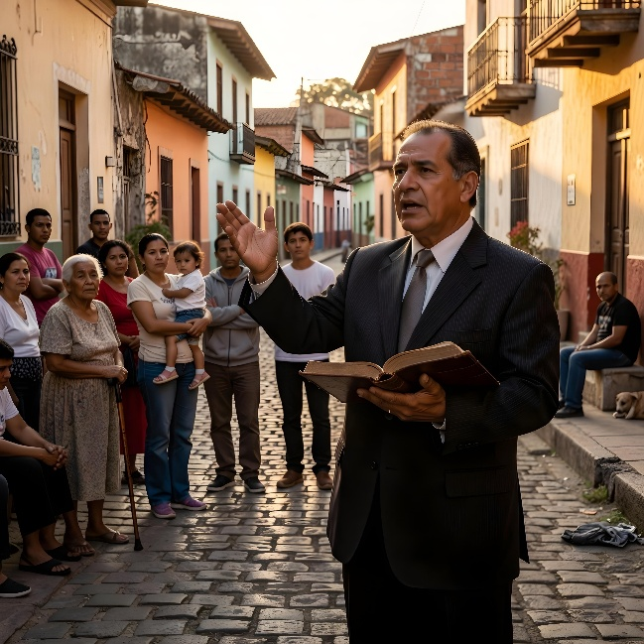
A SWITISMERI FU KRESTES
“Na Gado fesi wi de wan switi smeri fu Krestes mindri den di e kon fri nanga den di e go lasi.” (2 Kor.2:15)
Taki fa Gado “ opo wan doro “ gi a bun nyunsu fu preiki nanga wini ini Troas, Pawles bigin prijse tranga fu a wini di fadon: “ Ma tangi fu Gado , di alaten e tyari wini gi wi ini Krestes ,tangi fu wi, ,na ala presi, e prati a switismeri fu a sabi fu En”. ( 2 Kor. 2:14).
Leki wan switismeri di de fu smeri na alasei,a sabi fu Krestes doro na ala sili. Fu den sma na Korente , leki fa a de na wi, a switismeri disi de fu te’go libi. Toku, fu den di e poti a kari na wan sei ai tron wan dede smeri.( 2 Kor. 2:15,16).
Te a luku tranga san a frantwortu disi e tya, Pawles e poti en krin, dati a boskopu musu tyari seriusu , Sondr fu suku wini gi yu srefi.,soso a blesi libi gi den sma di e arki.( 2 Kor. 2:17).

Slide 9

“A getrow boskopuman disi,tya a switi nyunsu dati a ferwondru tyenti ben kon mindri den sma di ben e bribi ini Korente. Furu fu den ben teki a leri di ben de ini a brifi fu Pawles e’n den drai den libi fu den sondu. Den libi no ben de moro nanga wan kos, kosi fu den Kresten, ma ben tyari wan tranga winti ini gadofasi ini a aladei libi.[…] A drai libi di e kon , tangi fu a winti fu Gado kenade tapu a ati, sa tyari fu belij wi sondu, nanga a libi na baka fu sondu. Dati ben de den froktu di a apostel srefi ben taki, ben kon fu si ini den libi fu den sma ini Korente di ben bribi”
EGW (The Acts of the Apostles, pp. 324)

